Slide 1
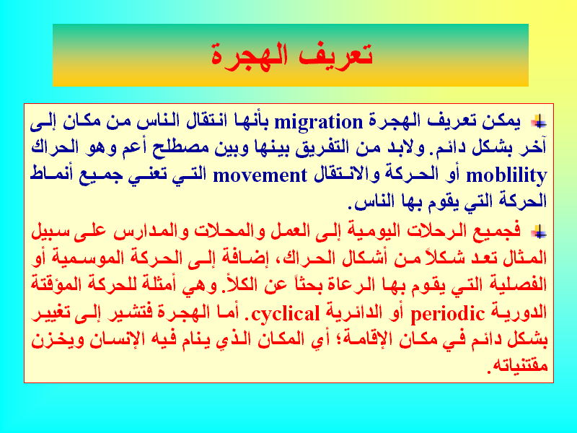
الهجرة
الاحصاء السكاني والديمغرافيا

Slide 2
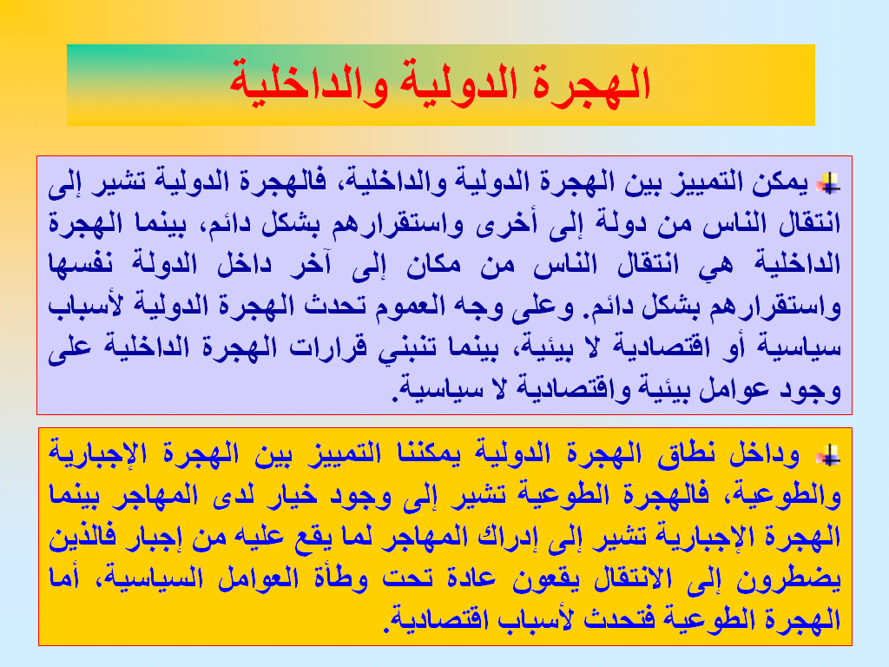
الاحصاء السكاني والديمغرافيا

Slide 3
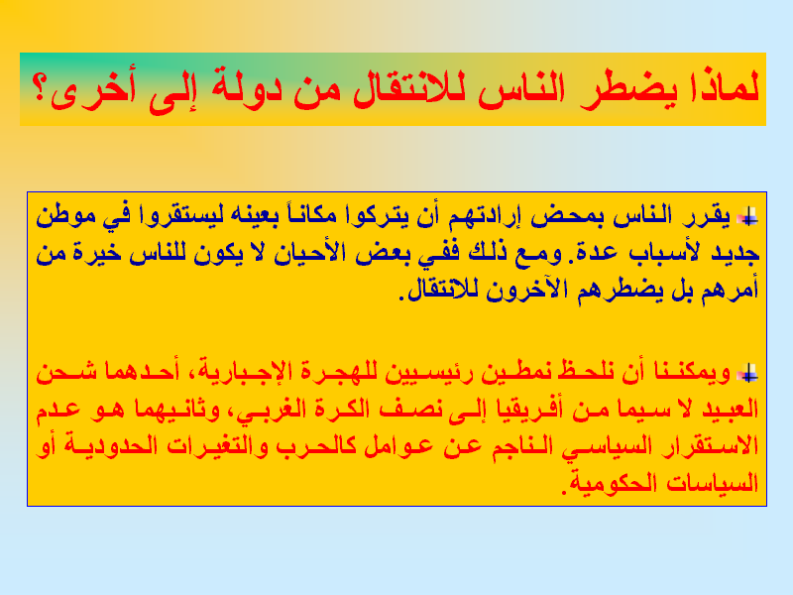
الاحصاء السكاني والديمغرافيا

